Slide 2
Движение образовалось в 2018 году Сейчас нас 130 человек

Slide 3
Основные направления работы: - социальное волонтёрство - патриотическое волонтёрство - профилактическое волонтёрство - медиа-волонтёрство - экологическое волонтёрство - добровольцы ЧС - серебряное волонтёрство

Slide 4
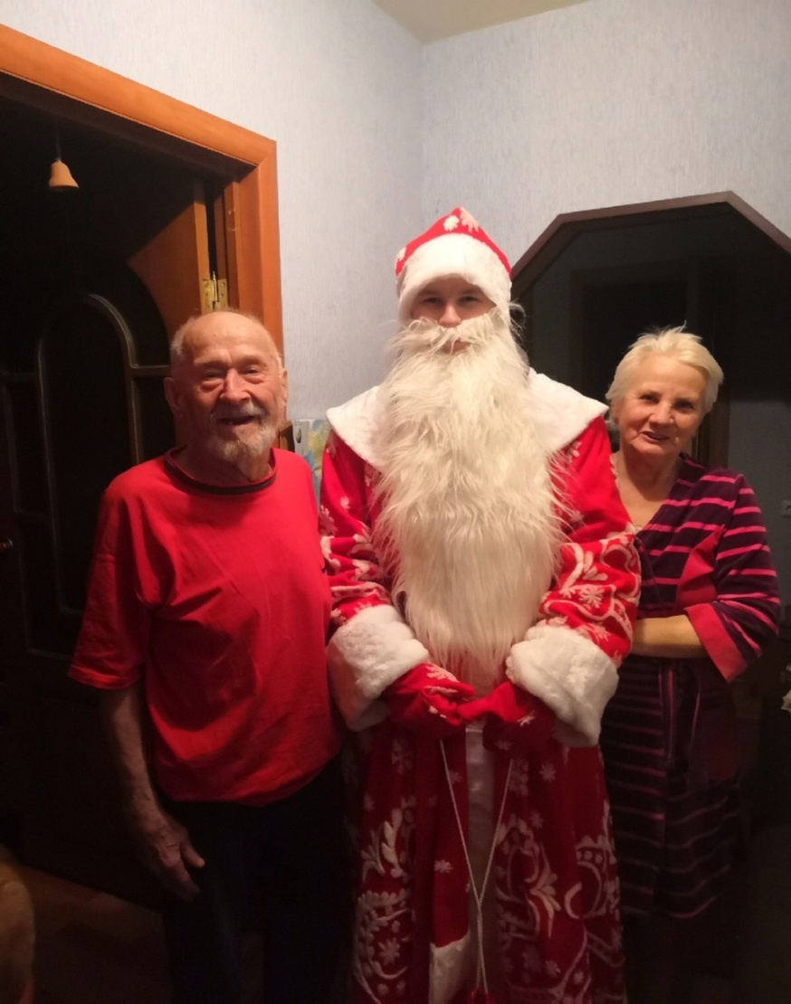
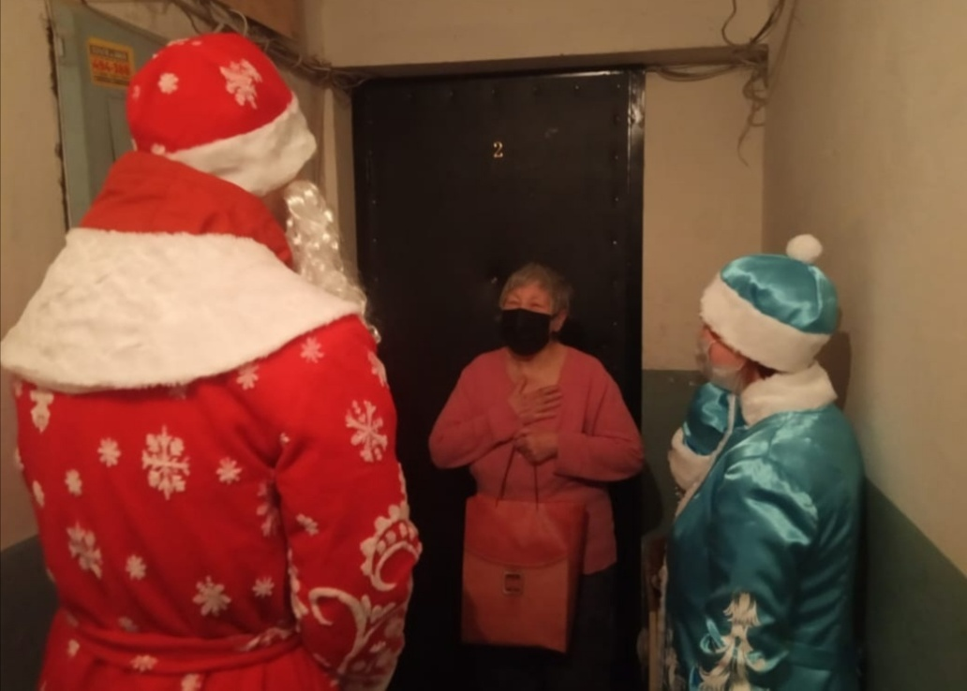
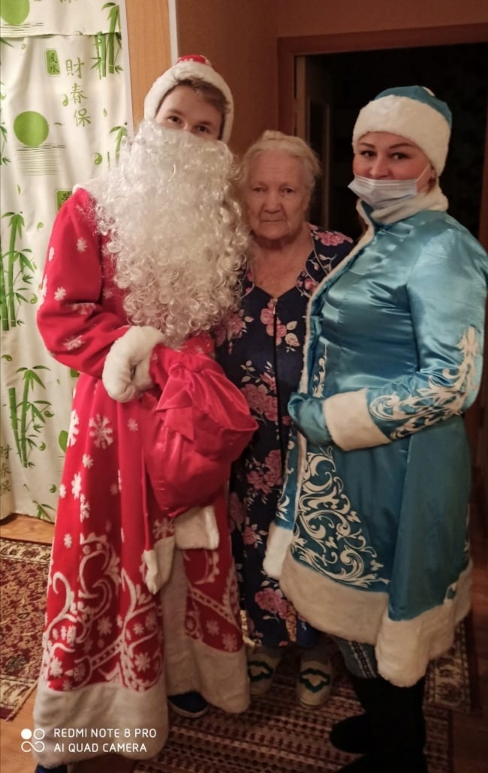
Социальное волонтёрство
Акция "Добровольный Дед Мороз"

Slide 5
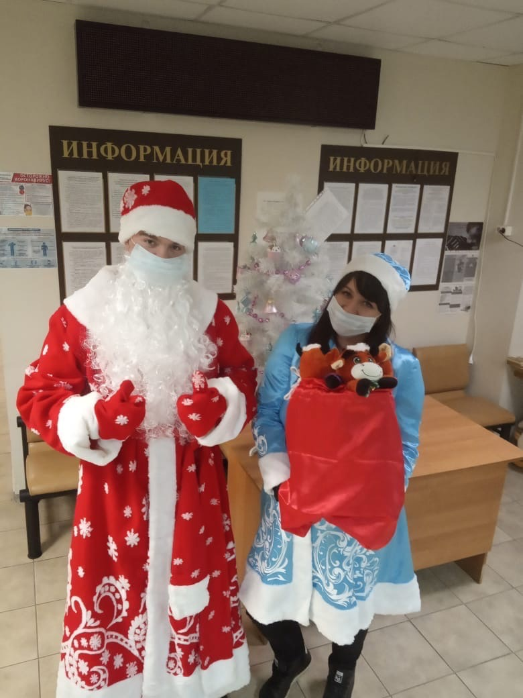
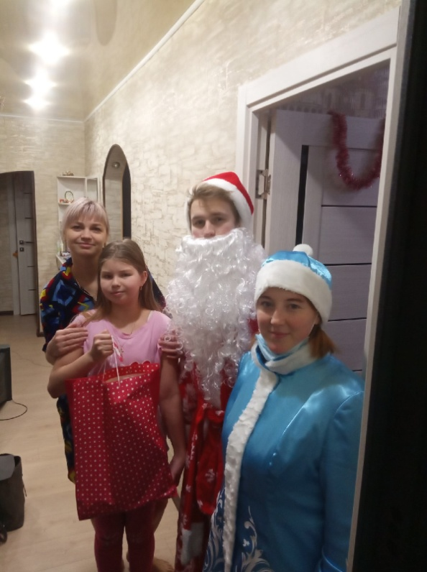
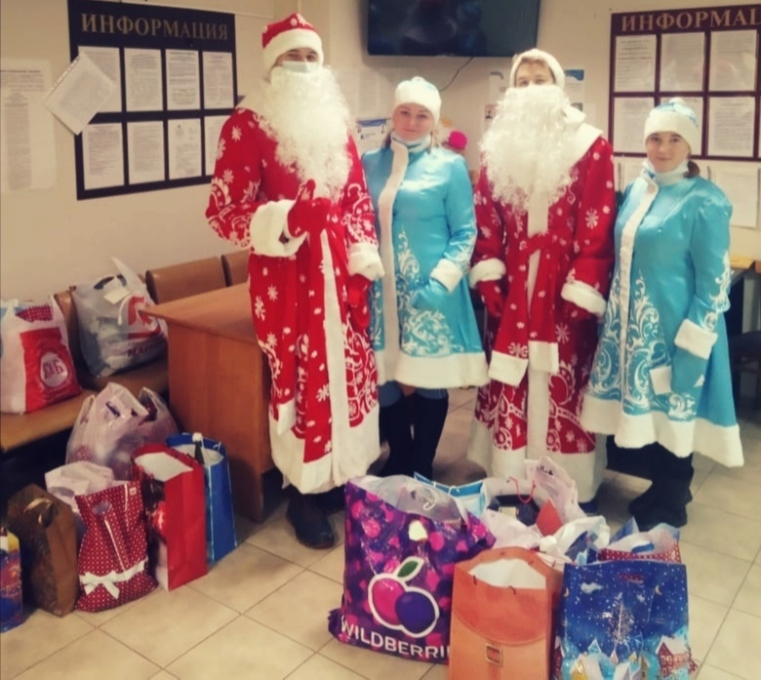
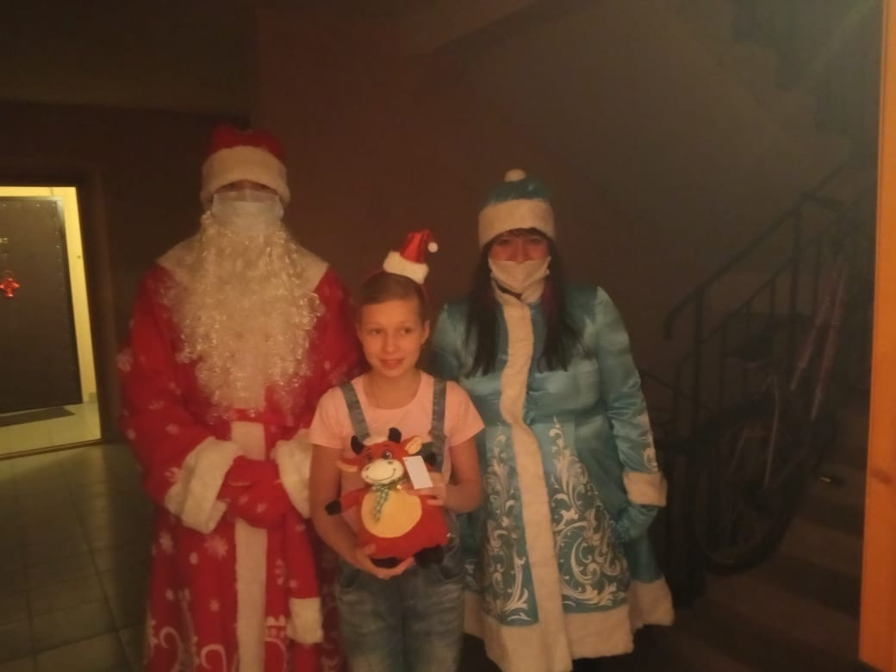
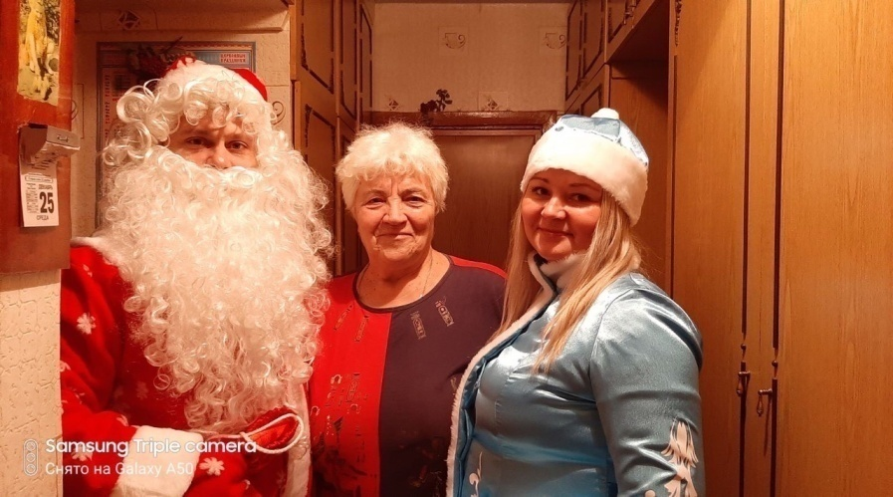
Акция "Добровольный Дед Мороз" ​

Slide 6
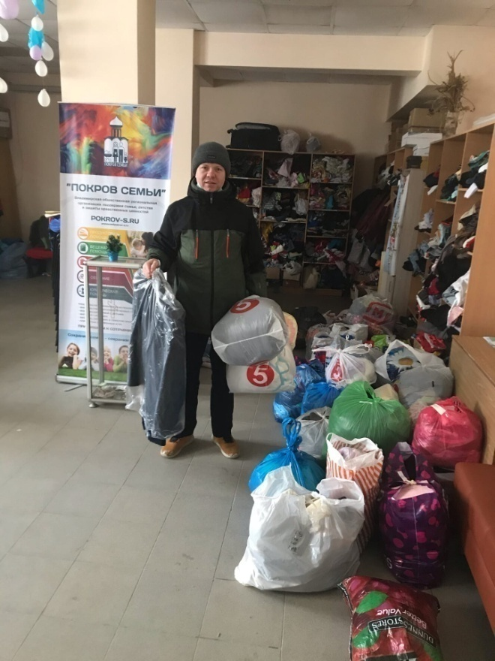
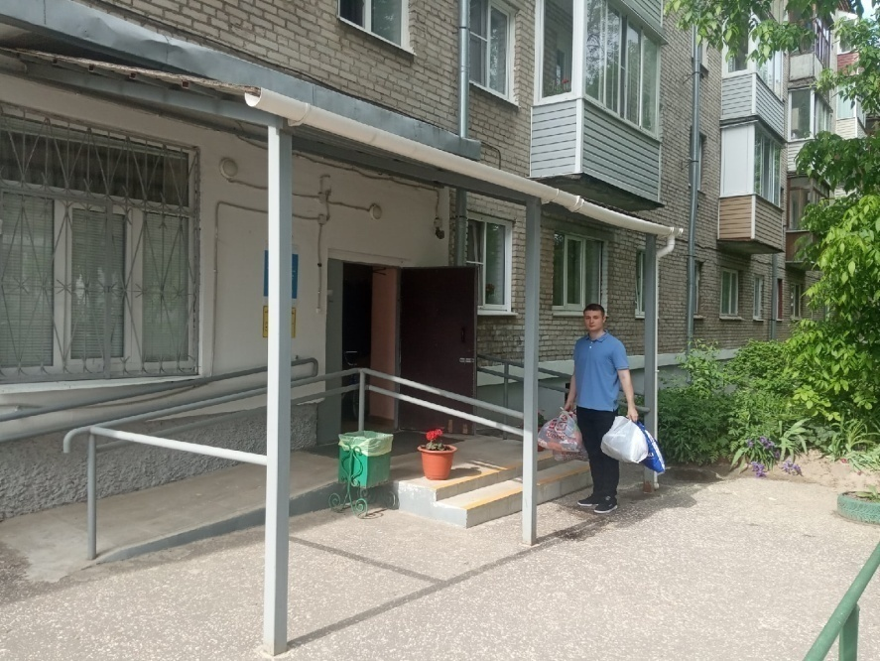
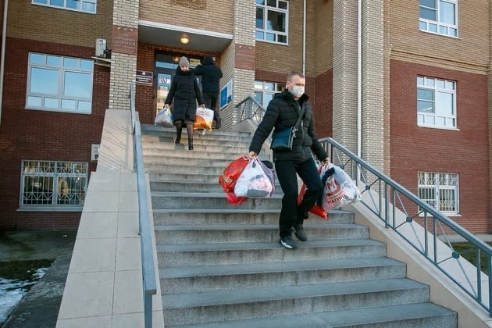
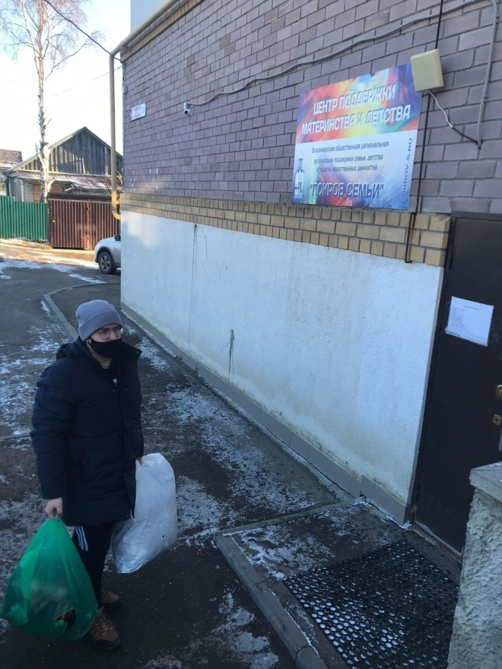
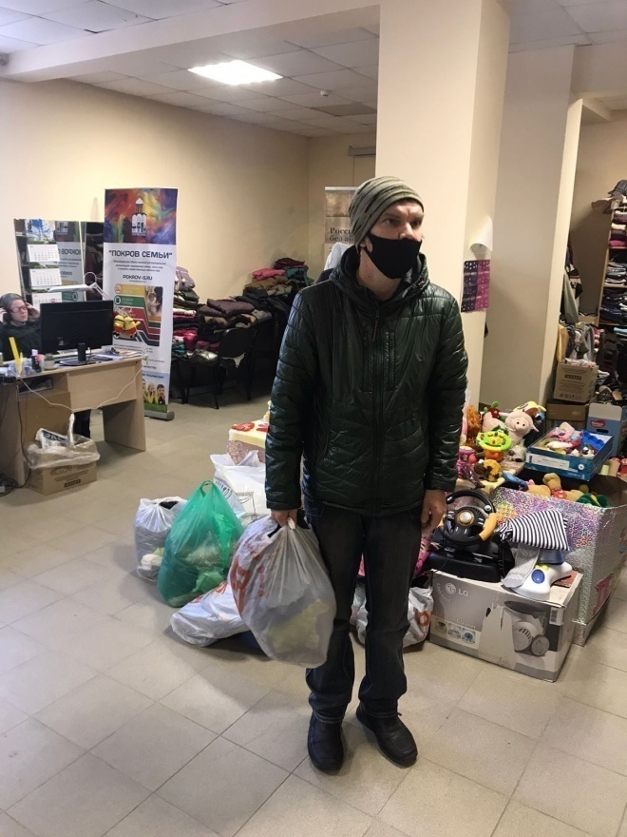
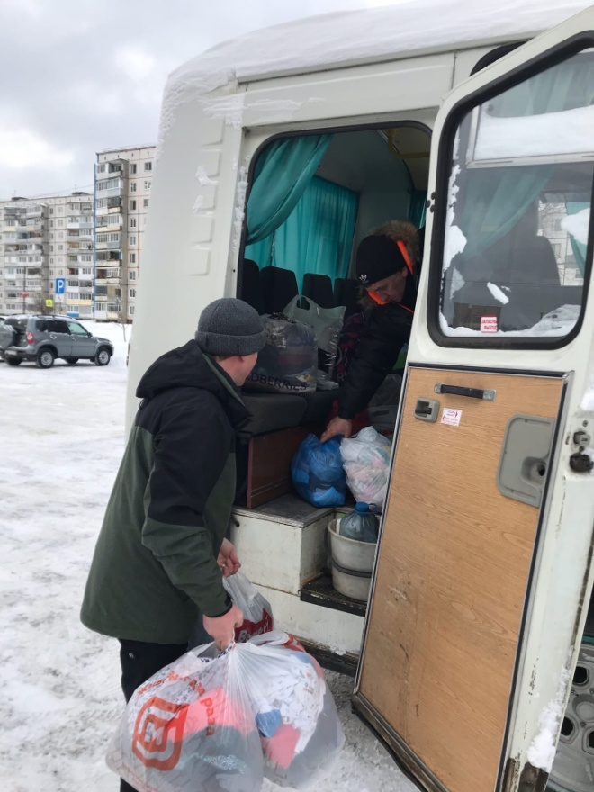
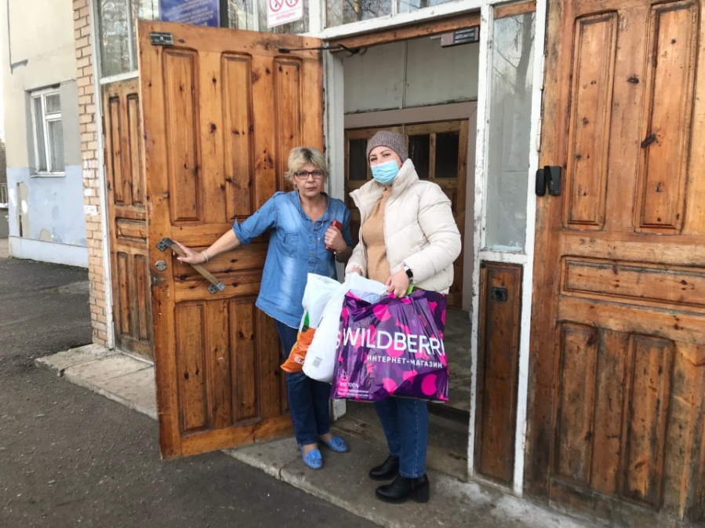
Проект «Новая жизнь вещам"

Slide 7
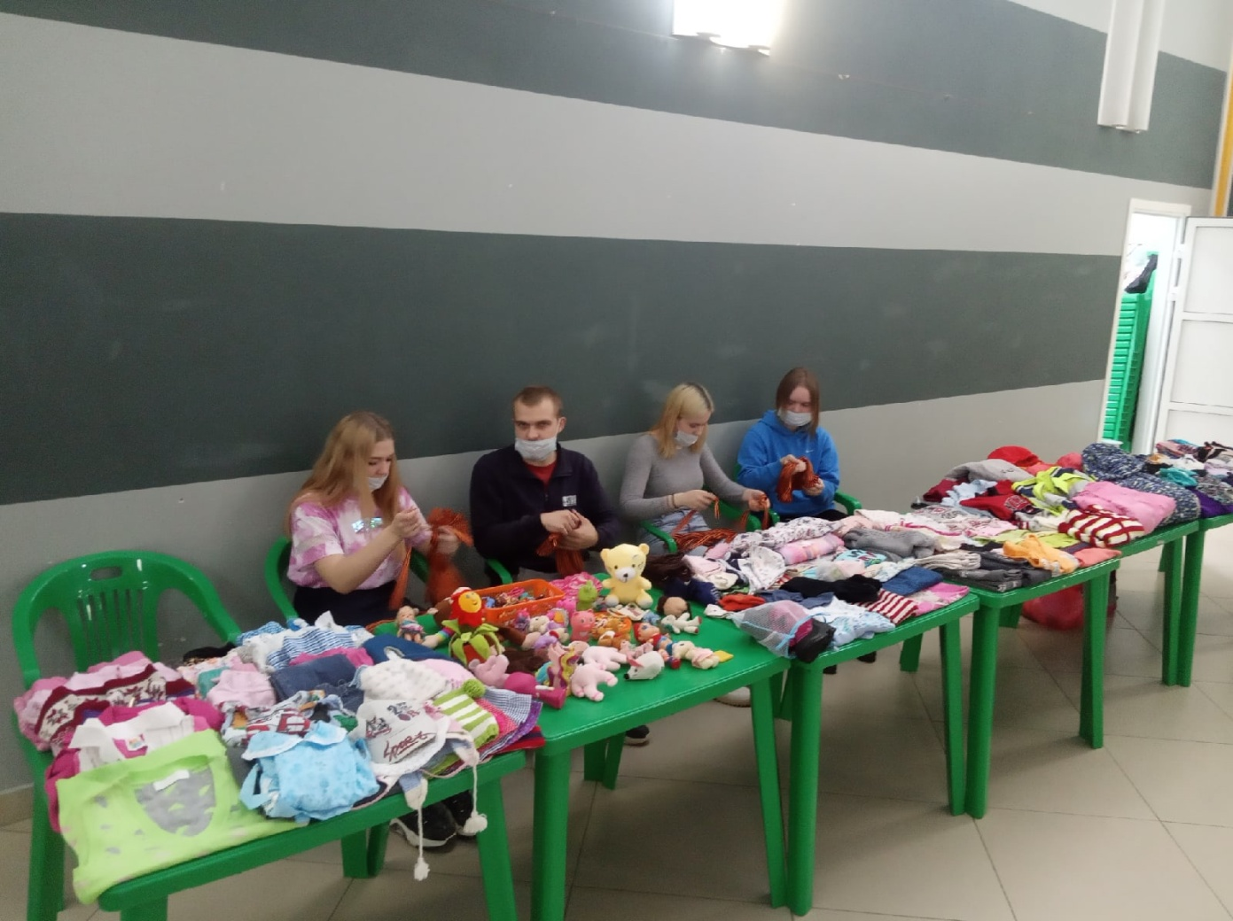
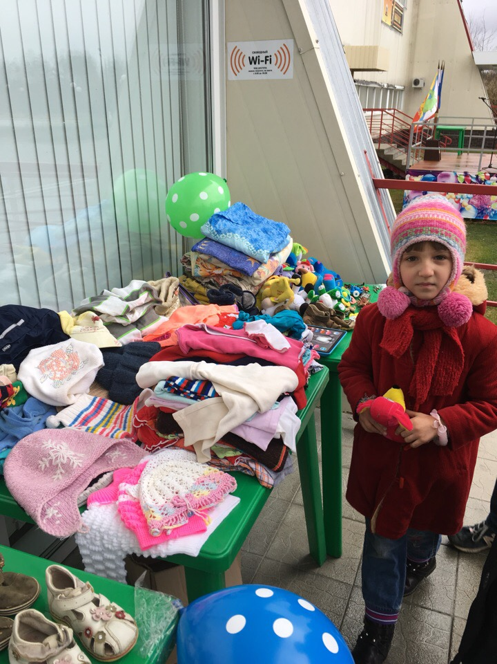
Ярмарка «Добродар»
​

Slide 8
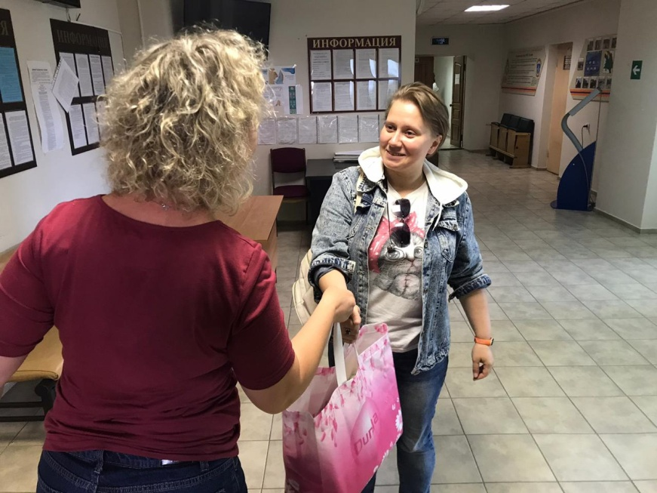
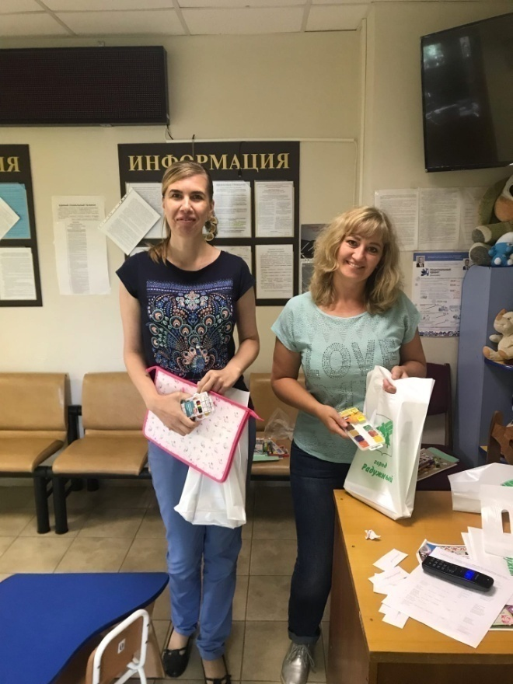
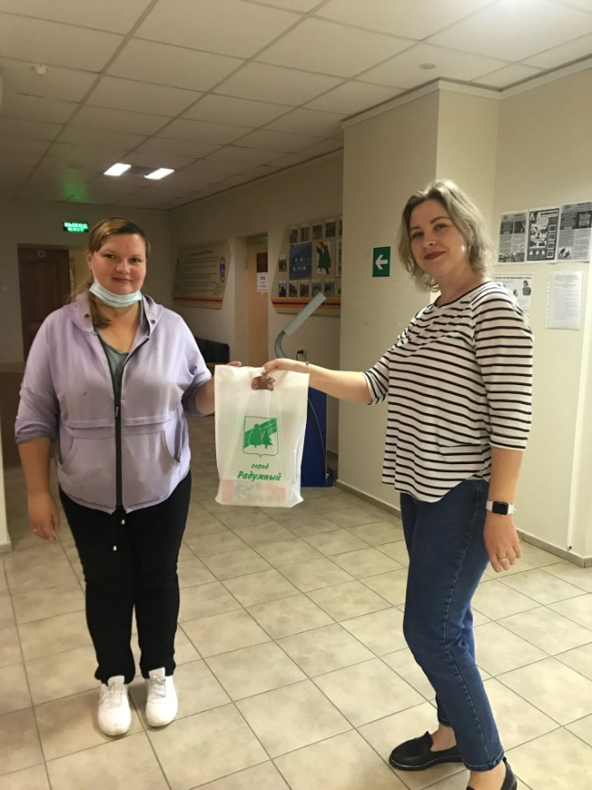
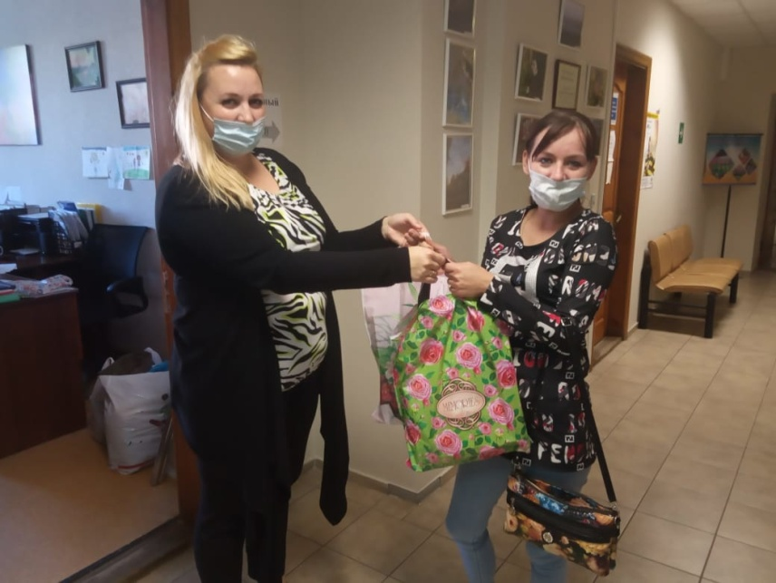
Акция «Добрый портфель»

Slide 9
С марта 2020 года действует Волонтёрский штаб по оказанию помощи жителям города старше 65 лет на период распространения новой коронавирусной инфекции.
Задача, которая стоит перед волонтерами - оказание социальной поддержки гражданам пожилого возраста, нуждающимся в постоянной или временной помощи
(покупка продуктов, лекарственных средств,
а также доставка воды, оплата ЖКХ)

Slide 10
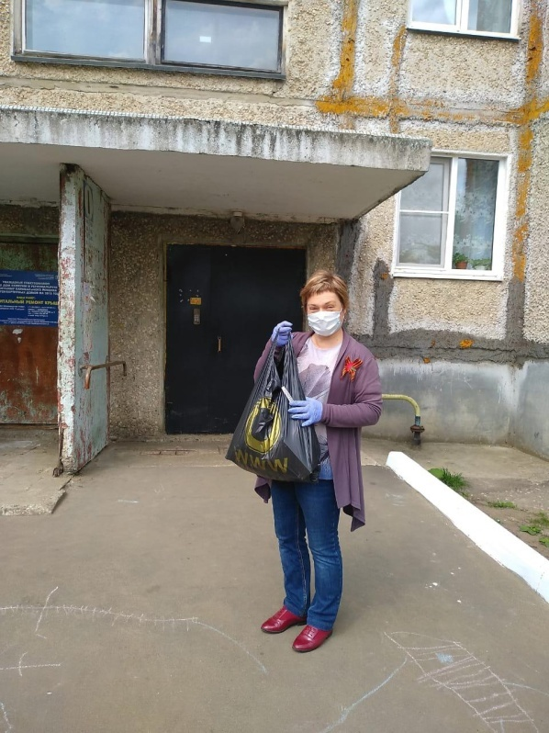
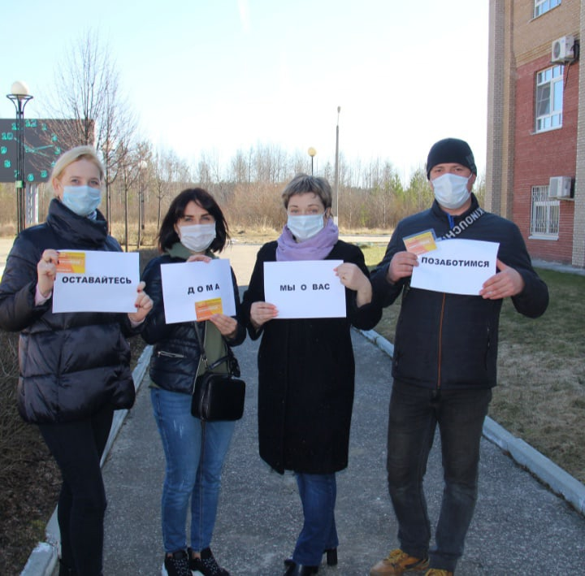
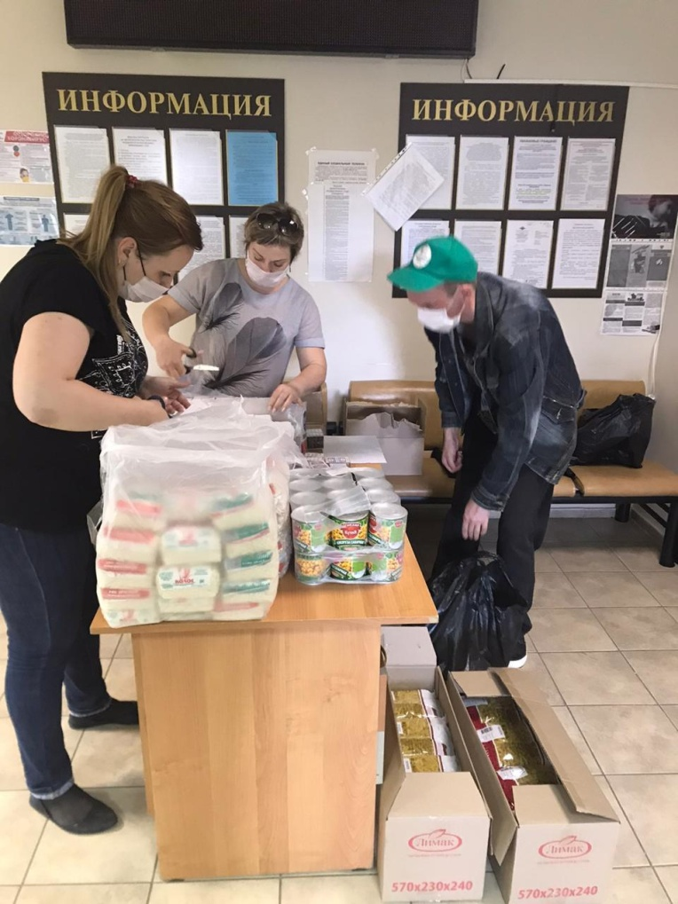
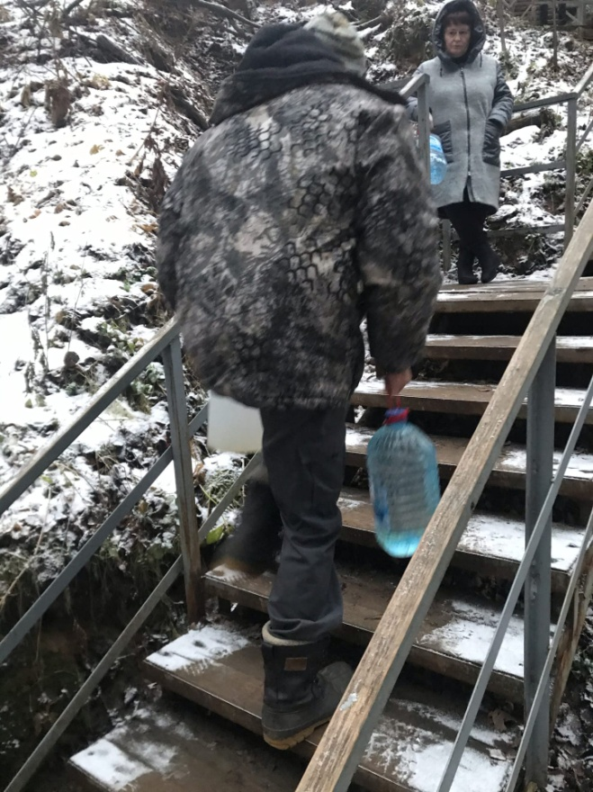
штаб#МЫВМЕСТЕ

Slide 11
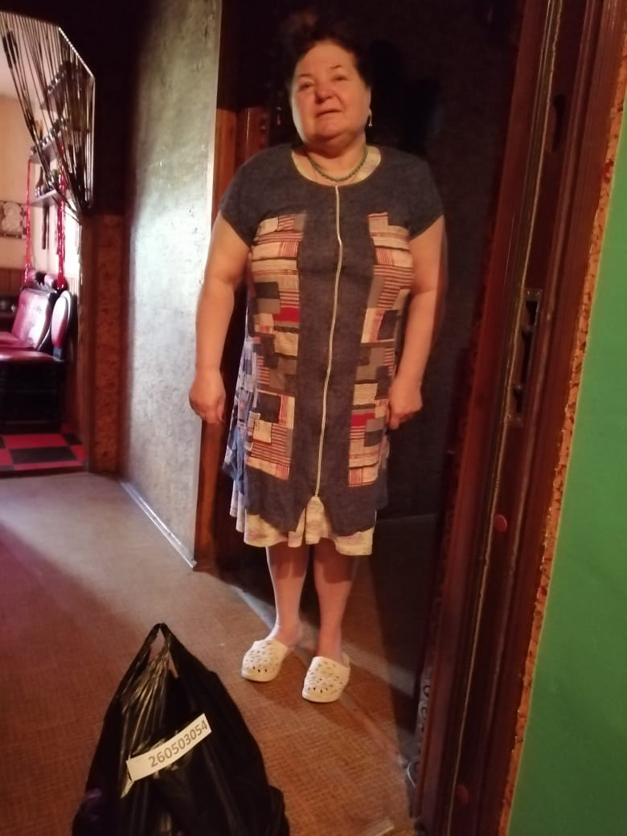
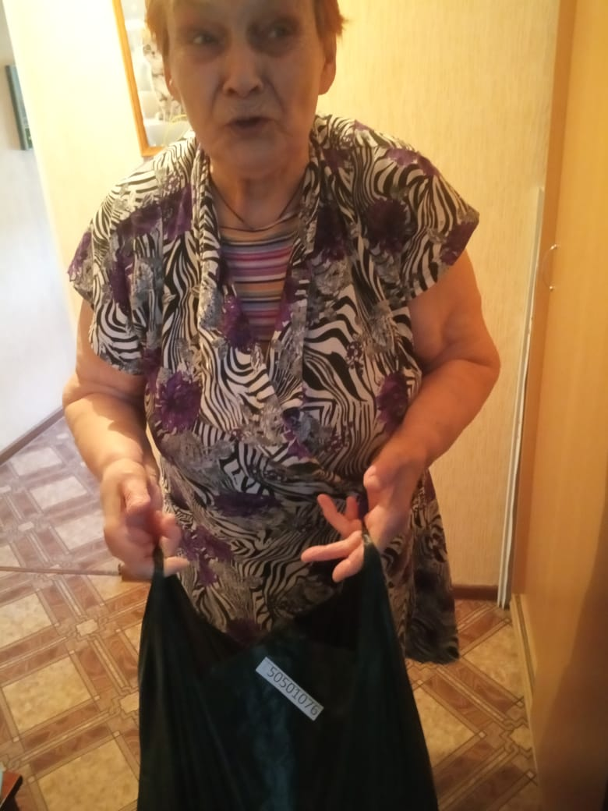
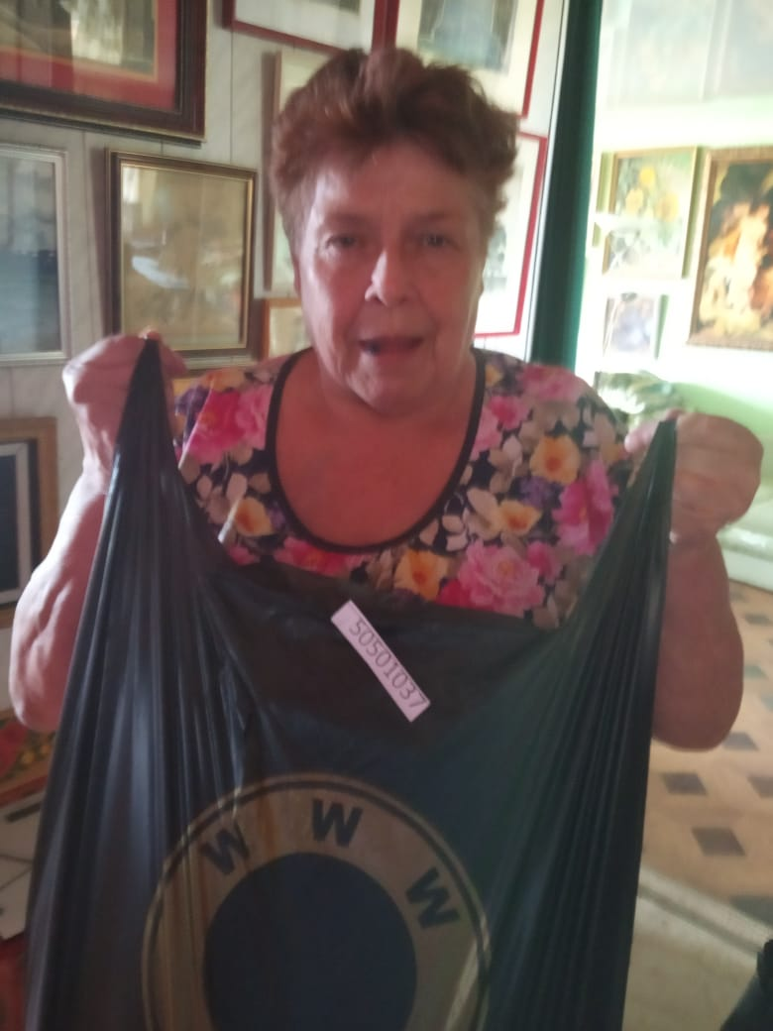
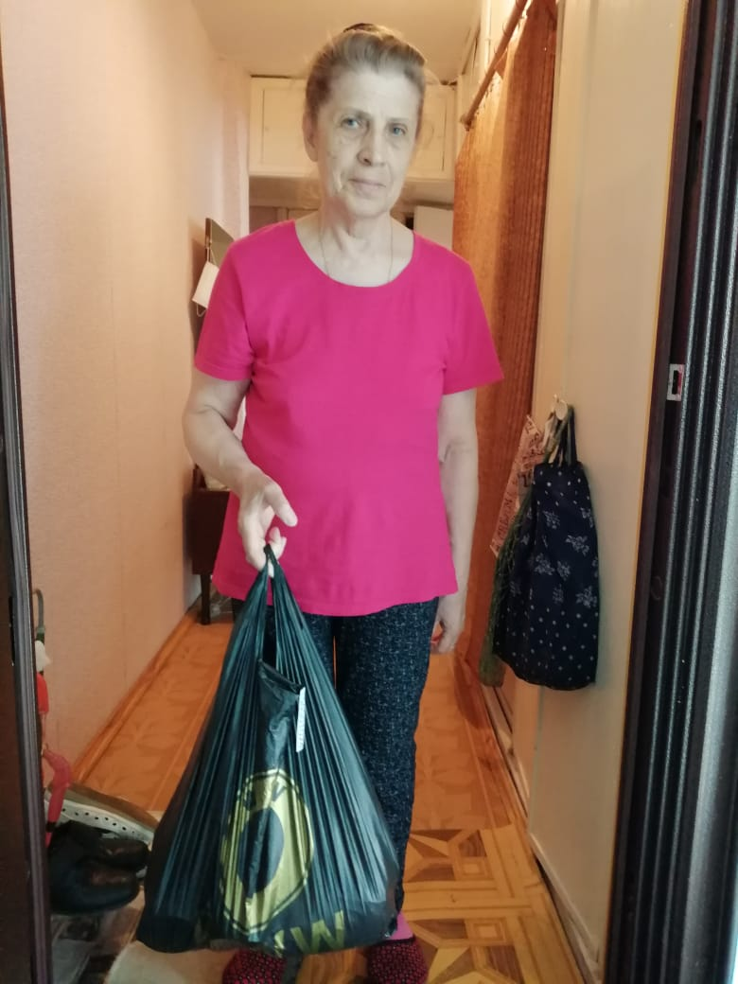
штаб#МЫВМЕСТЕ
Всего было обработано свыше
1000 заявок

Slide 12
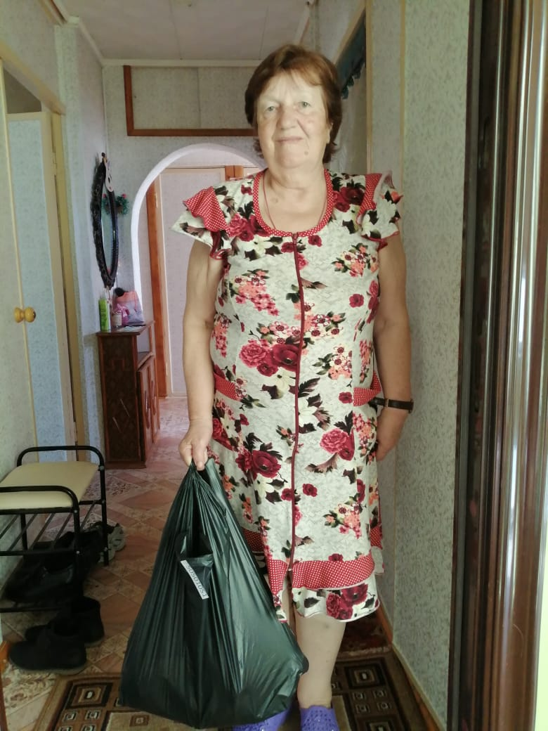
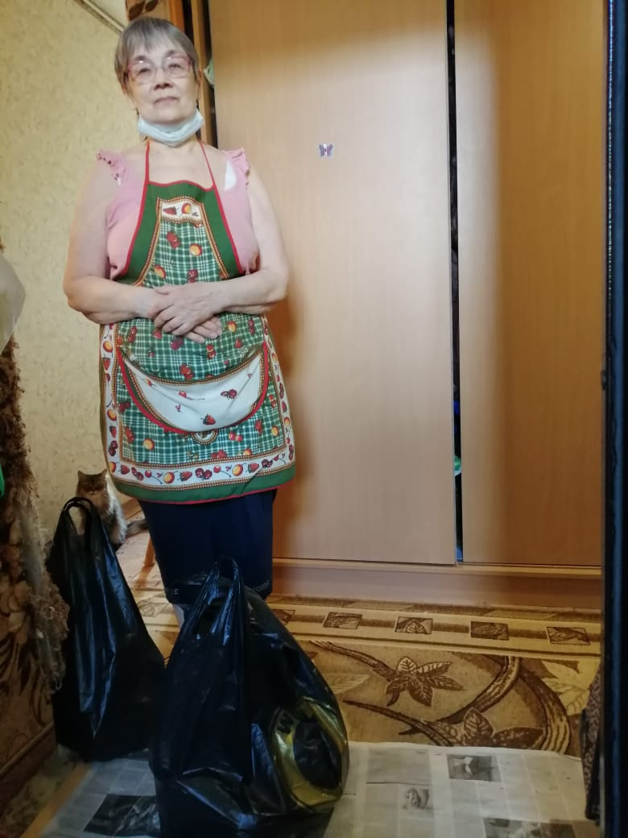
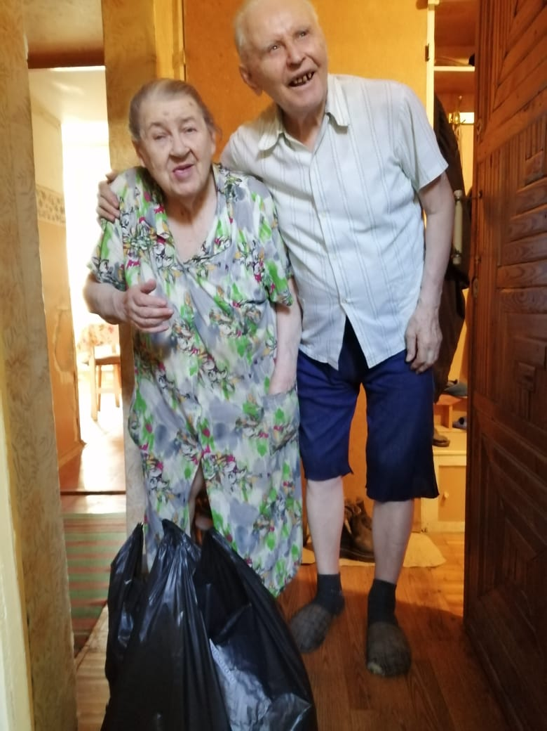
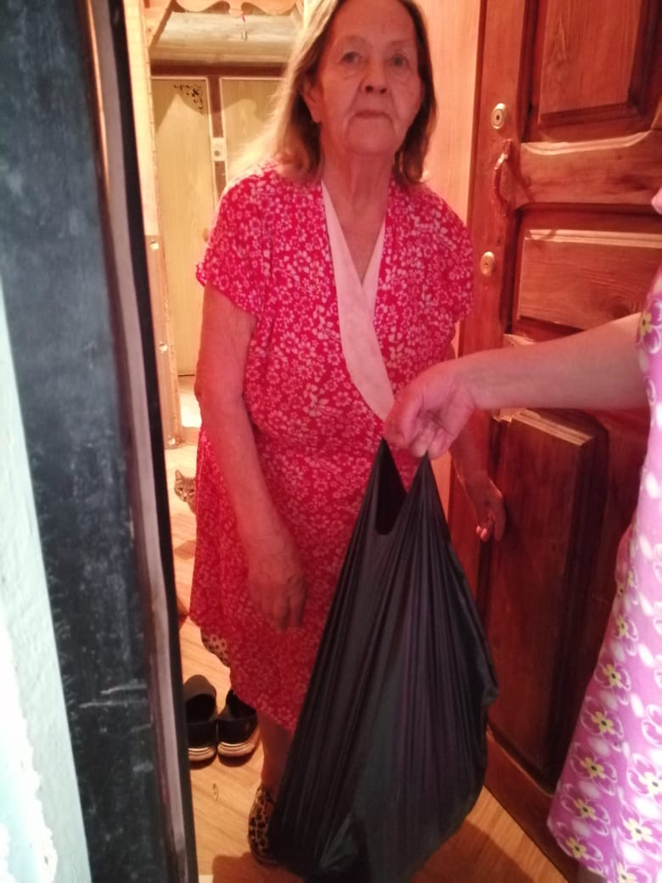
штаб#МЫВМЕСТЕ

Slide 13
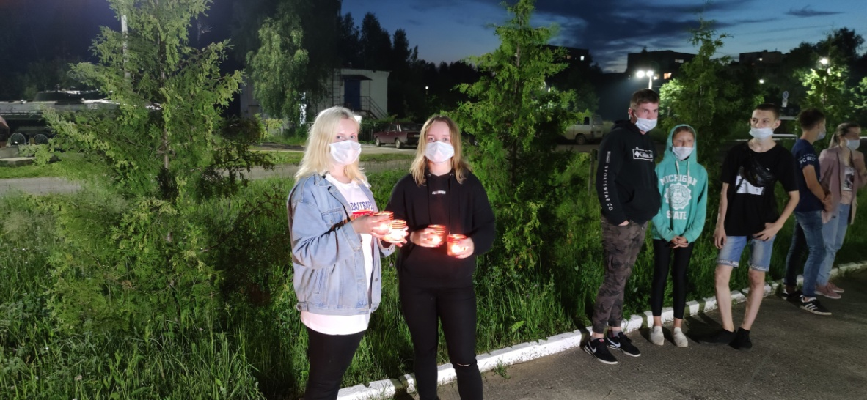
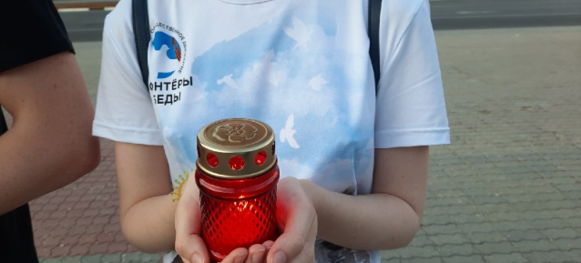
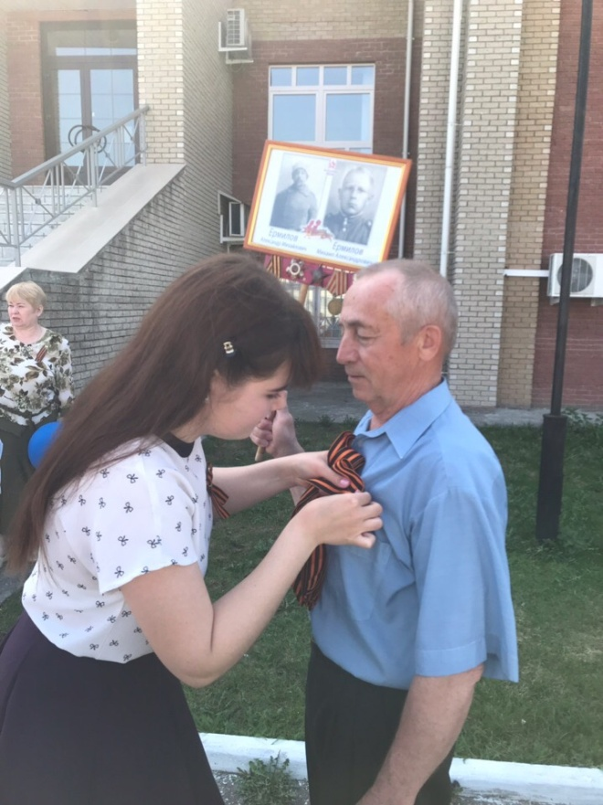
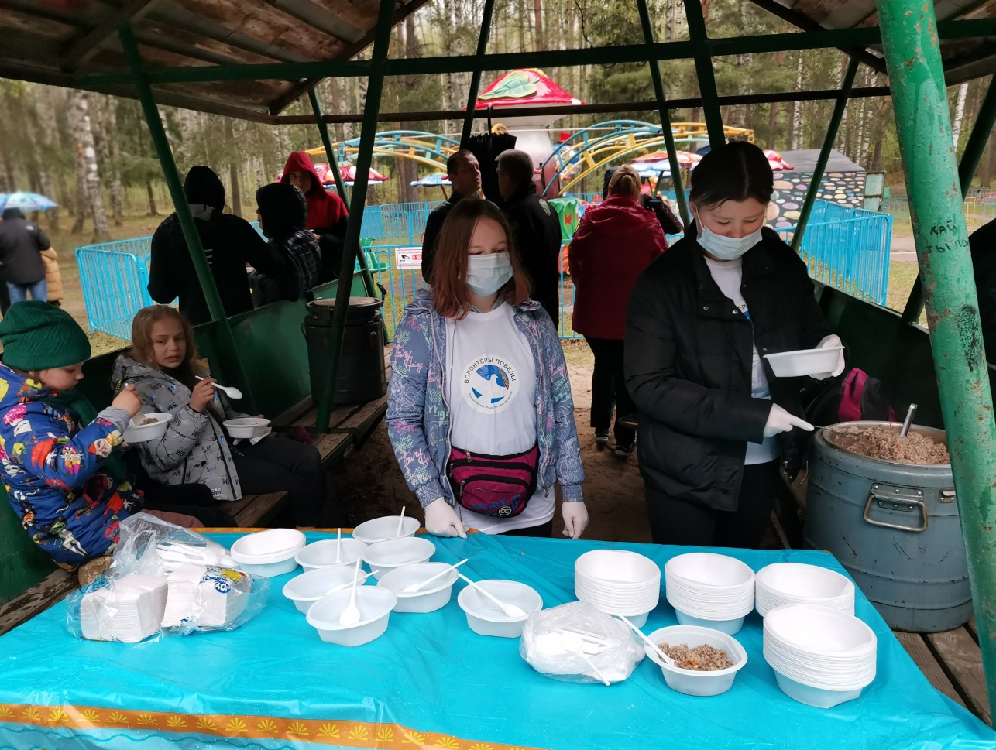
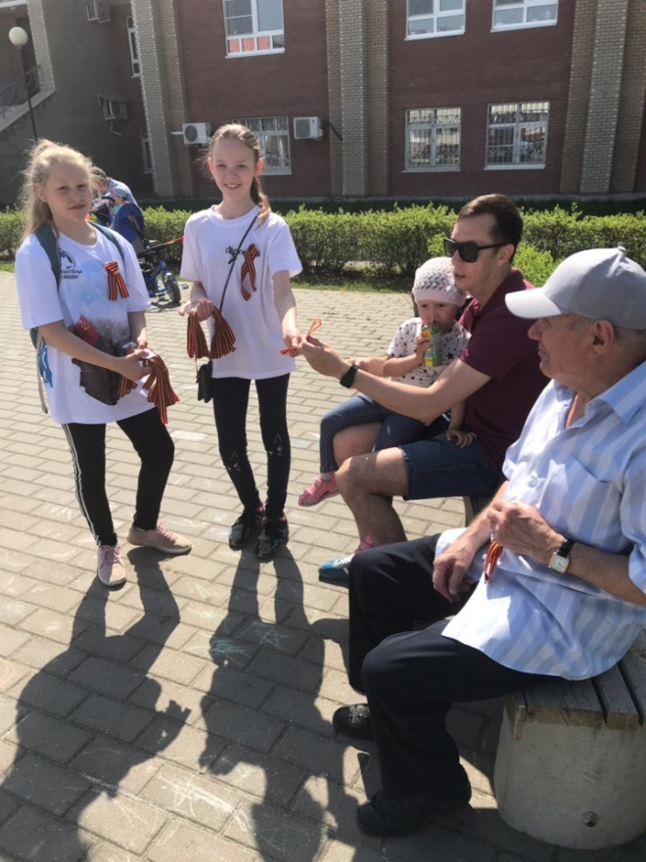
Патриотическое волонтёрство
Волонтеры Победы

Slide 14
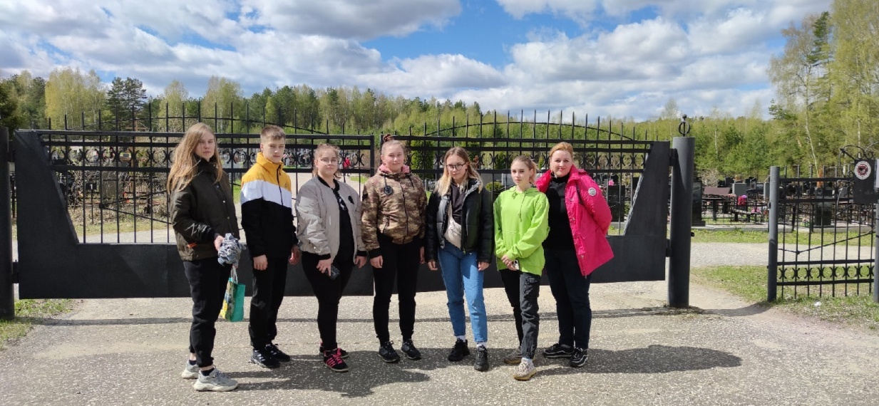
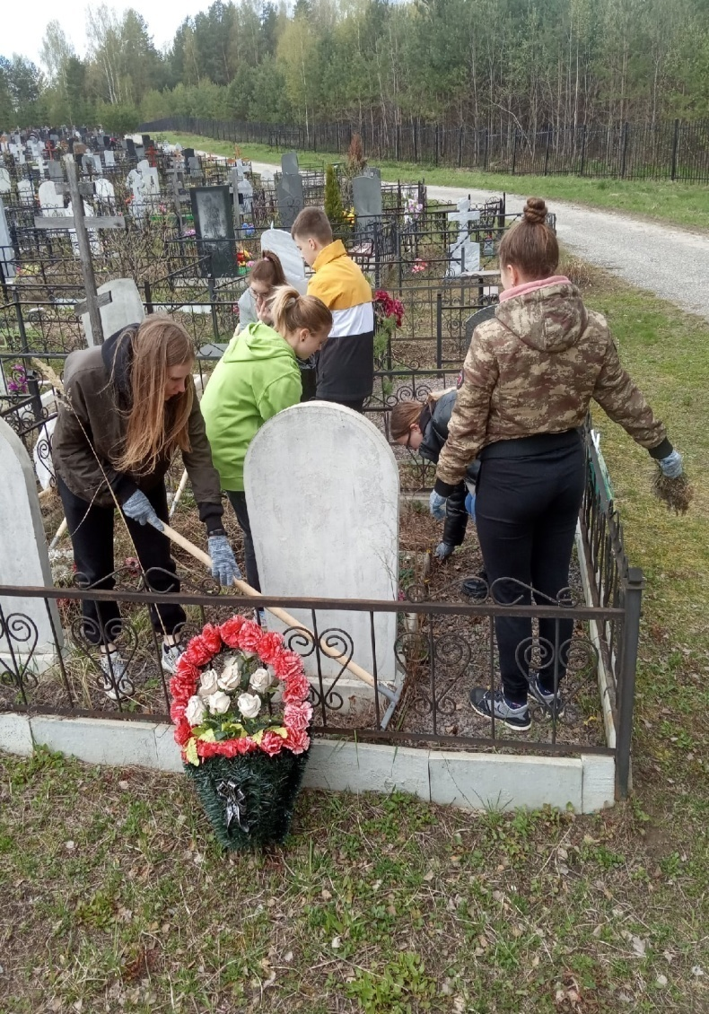
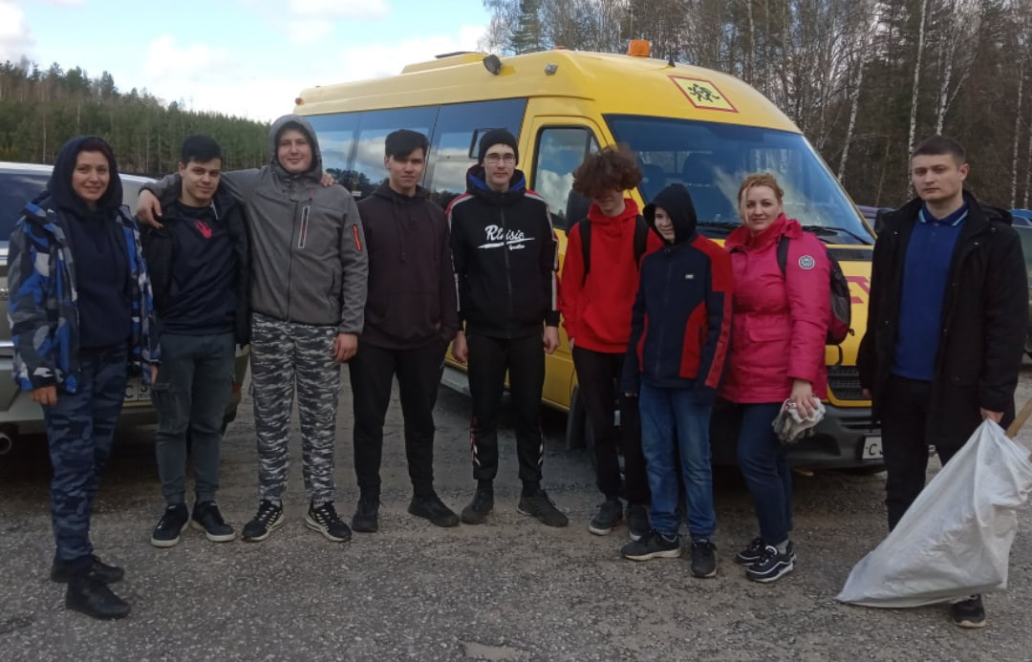
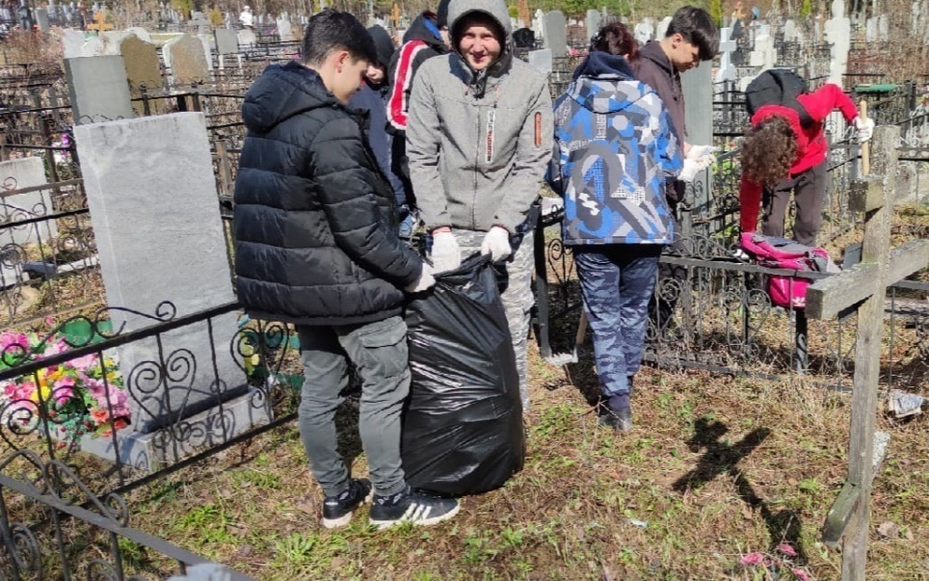
Благоустройство могил ветеранов

Slide 15
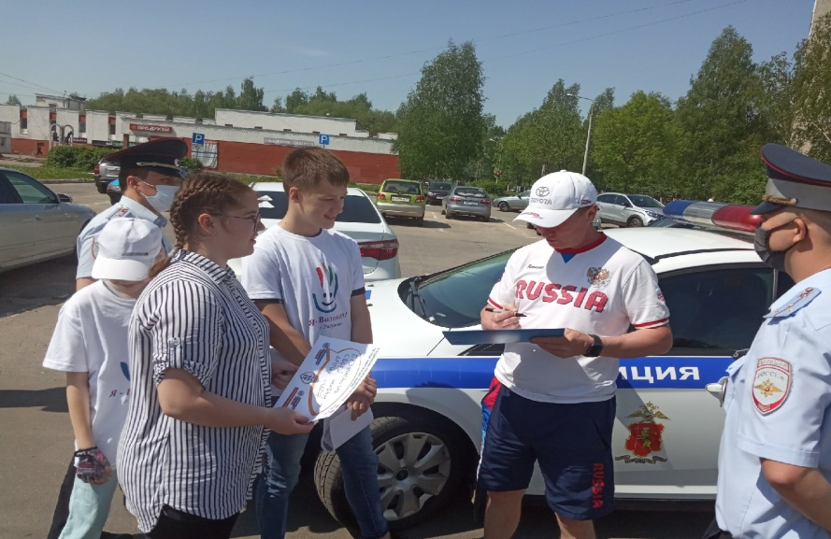
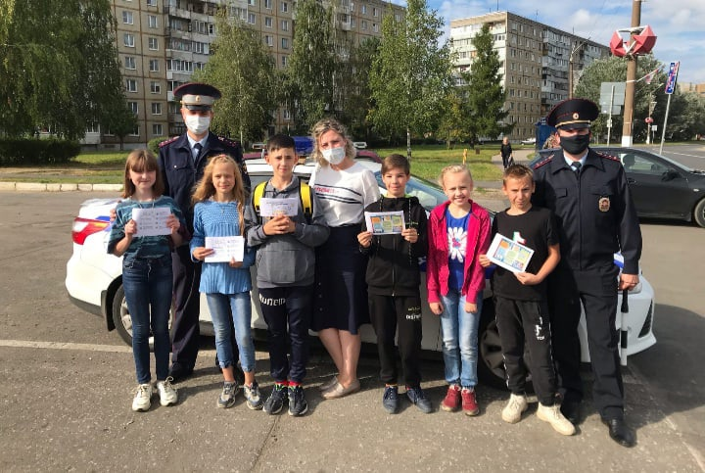
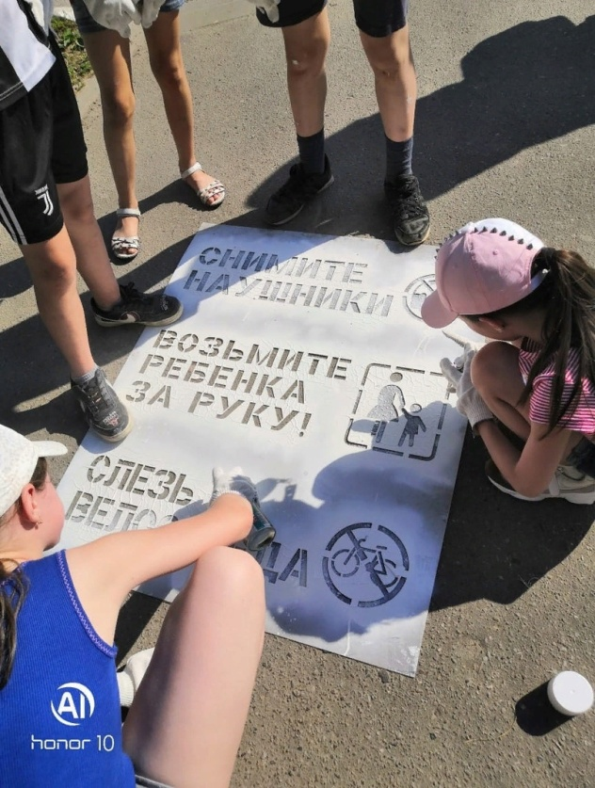
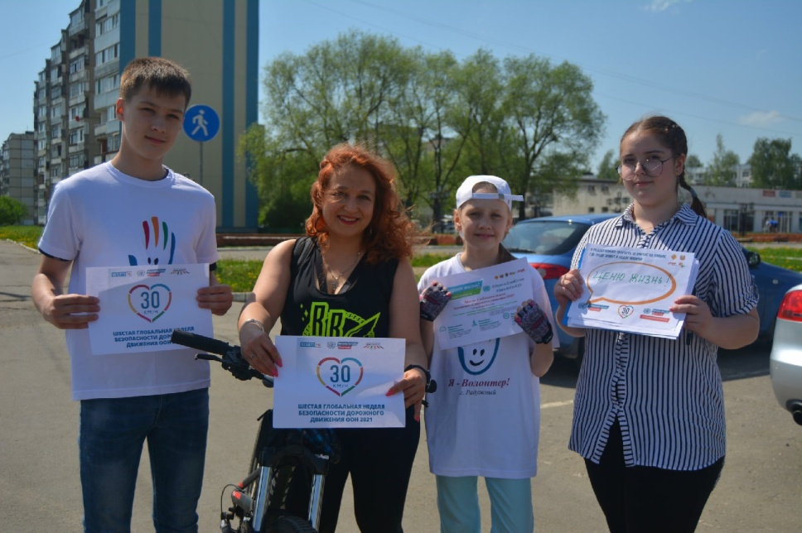
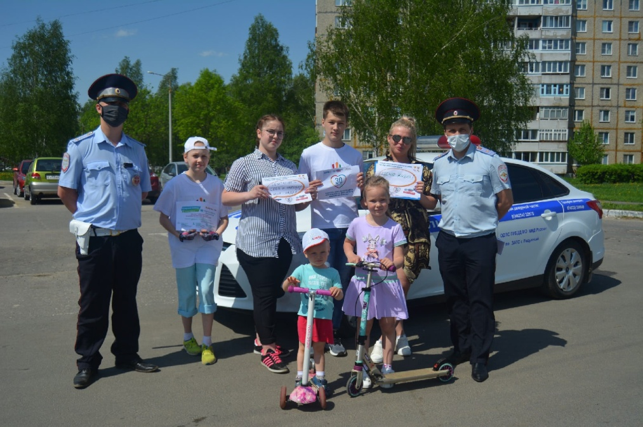
Профилактическое волонтёрство
Акция «Радужный без ДТП»
Акция «Сними наушники»

Slide 16
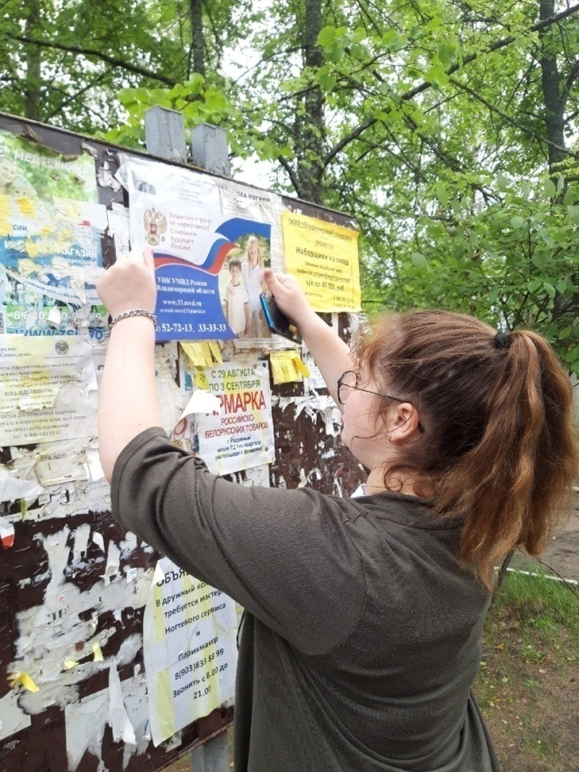
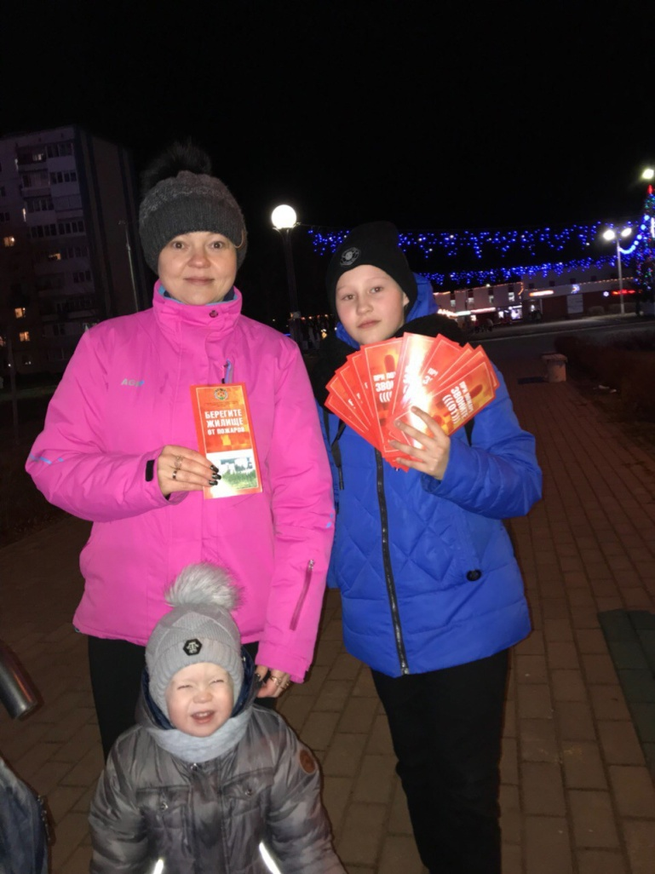
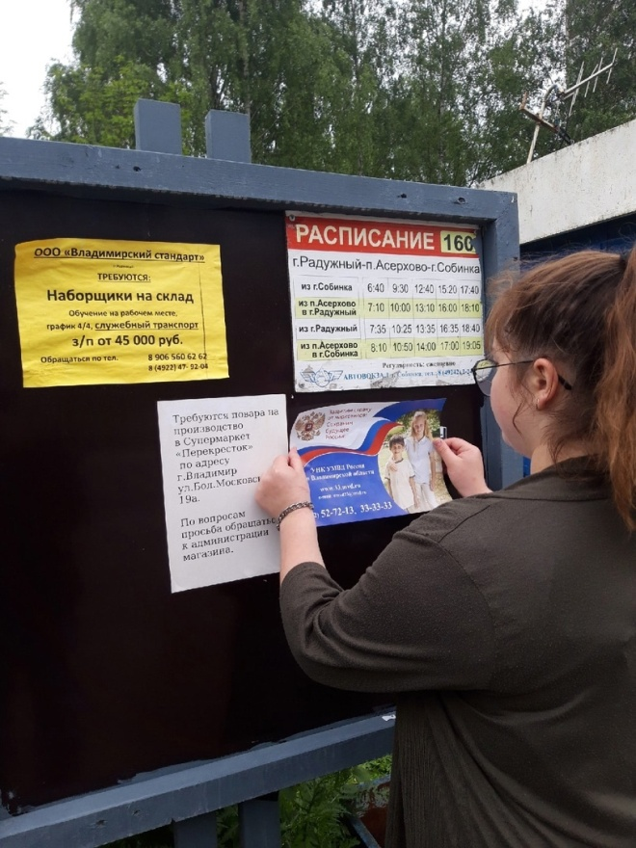
Размещение и распространение профилактических материалов

Slide 17
Штаб «Киберпатруль»
г. Радужный
Всего выявлено свыше 1000 ссылок на сайты, содержащие запрещенную информацию о наркотиках, экстремизме

Slide 18
МЕДИА - волонтёрство
Помощь в организации и проведении городских мероприятий

Slide 19
Экологическое волонтёрство​
Участие в городских субботниках

Slide 20
Серебряное волонтёрство​
Посещение ГБУСО ВО «Собинский психоневрологический интернат»
Форум «50+ Все плюсы зрелого возраста»

Slide 21
Добровольцы ЧС
Квест-игра «Моя безопасность» с участием добровольцев ЧС
Участие в поиске пропавших людей в отряде «Лиза-Алерт»
Интерактивные экскурсии в пожарную часть №66 г. Радужный

Slide 22
Наша команда

Slide 23
Присоединяйтесь!
Notes:
23

